Slide 1
Yerçekimsel arama algoritması (Gravitational search algorithm)
Hazırlayanlar:
İbrahim yıldırım G171210102
Enes Yavuz G161210068
Mustafa Kuşoğlu G161210058

Slide 2
YERÇEKİMSEL ARAMA ALGORİTMASI
Yerçekimsel Arama Algoritması 2009 yılında Rashedi, Saryazdi, Nezamabadi-pour tarafından Newton’ un yerçekimi ve hareket kanunlarından esinlenerek geliştirdikleri bir algoritmadır. Bir sezgisel optimizasyon algoritmasıdır. Bu algoritmada nesneler bir kütleler topluluğudur. Nesnelerin birbirleri ile etkileşimi Newton’ un yerçekimi ve hareket kanunlarına göre gerçekleşir. Yapılan çalışmalarda Karınca Kolonisi ve Genetik algoritmalar gibi bazı algoritmalara göre daha iyi başarım gösterdiği görülmüştür.

Slide 3
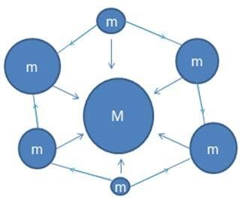
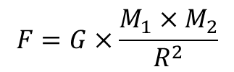
Yerçekimi Yasası
Yerçekimi kütlelerin birbirine doğru hızlanma eğilimidir. Evrendeki her parçacık diğer her parçacığı çeker. İki parçacık arasındaki yerçekimi kuvveti, kütlelerin ağırlığı doğru orantılı ve aralarındaki mesafe ile de ters orantılıdır.
Kütleler arası yerçekimsel kuvvet
$$F=G×\frac{M_{1}×M_{2}}{R^{2}}$$
Kütlelerin birbirleri ile etkileşimi

Slide 4
Newton’un ikinci yasasına göre ise bir parçacığa kuvvet uygulandığında ise parçacığın ivmesi sadece kuvvete ve kütlesine bağlıdır.
a = F/M
Ayrıca teorik fizikte 3 farklı tür kütle tanımlanmıştır.
Aktif Yerçekimi Kütlesi: Bir cismin uyguladığı çekim kuvvetini ölçer.
Pasif Yerçekimi Kütlesi: Bilinen bir çekim alanındaki bir cisme uygulanan çekim kuvvetidir.
Eylemsizlik Kuvveti: Bir nesnenin bir kuvvet tarafından ivmelenmesine karşı gösterdiği dirençtir.

Slide 5
Yerçekimsel Arama Algoritması
Yerçekimi yasasından etkilenerek yapılan bu algoritmadan nesnelere ajan denir. Her ajanın kütlesi performanslarıyla doğru orantılıdır. Her nesne birbirini yerçekimi kuvveti birbirine çeker. Bu yerçekimi kuvveti ile nesneler birbirleri ile iletişim kurarak işbirliği yapmaları sağlanır. Daha iyi performansa sahip nesneler daha ağır ve yavaş olacağı için önemsiz nesnelerin algoritmayı istismar etmesi engellenir.
Her ajanın 4 özelliği vardır. Bunlar kütle, eylemsizlik kuvveti, aktif yerçekim ve pasif yerçekim kütlesidir. Kütlelerin konumu problemin çözümüne karşılık gelir. Yerçekimi ve eylemsizlik kuvvetleri ise işlevsel fonksiyonlar olarak kullanılır.
Bu algoritmada çözümler ağırlıkları ile doğru orantılıdır. Algoritma ile diğer nesneleri kendine çeken en ağır nesneyi bulmaktır. En ağır nesne en iyi çözümdür.

Slide 6

İlk olarak algoritmada kullanılacak olan yerçekimi sabiti(G), maksimum jenerasyon sayısı ve ℇ sabiti belirlenir
Şimdi i. boyutta N kadar ajan olan bir sistem düşünelim.
Rastgele olarak dağıtılmış nesnelerin uygunluk değerleri hesaplanır. En iyi ve en kötü değerler seçilir.
best(k) = min ( fit_{j} (k) )
worst(k) = max (fit_{j} (k) )
$$X_{i}=\left(x_{ⅈ,⋯}^{1},x_{i}^{d},…,x_{i}^{n}\right) ve i=1,2,…N$$
$x_{i}^{d}$ d. boyuttaki i ajanın konumu demektir.
fitj j. kütlenin k. jenerasyondaki uygunluk değerdir.

Slide 7
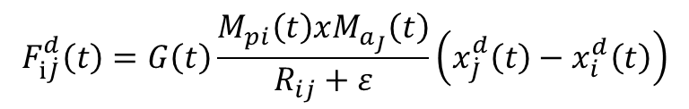

Bir nesnenin aktif, pasif yerçekimsel kuvvetleri ile eylemsizlik kuvvetleri birbirine eşit olarak alınır. Buna göre de her nesnenin kütlesi hesaplanır.
Nesnelerin kütleleri belirlendikten sonra ise yerçekimi kuvveti yasasındaki formül ile iki nesne(kütle) arasındaki kuvvet hesaplanır.
(t) zamanında i ve j ajanları arasındaki yerçekimsel kuvvet formülü
Bu fonksiyonda M_{aj}, j ajanın aktif yerçekimsel kuvveti, M_{pi} ise i ajanın pasif yerçekimsel kuvvetidir. G(t) yerçekimi sabitidir ve R_{ij} de ajanlar arası mesafedir. Epsilon ise küçük bir sabittir.
$m_{i}\left(k\right)=\frac{fⅈt_{i}\left(k\right)−ωorst\left(k\right)}{bⅇst\left(k\right)−ωorst\left(k\right)}$
$$F_{ⅈ\dot{J}}^{d}\left(t\right)=G\left(t\right)\frac{M_{pi}\left(t\right)xM_{a_{J}}\left(t\right)}{R_{ij}+ε}\left(x_{\dot{J}}^{d}\left(t\right)−x_{i}^{d}\left(t\right)\right)$$

Slide 8
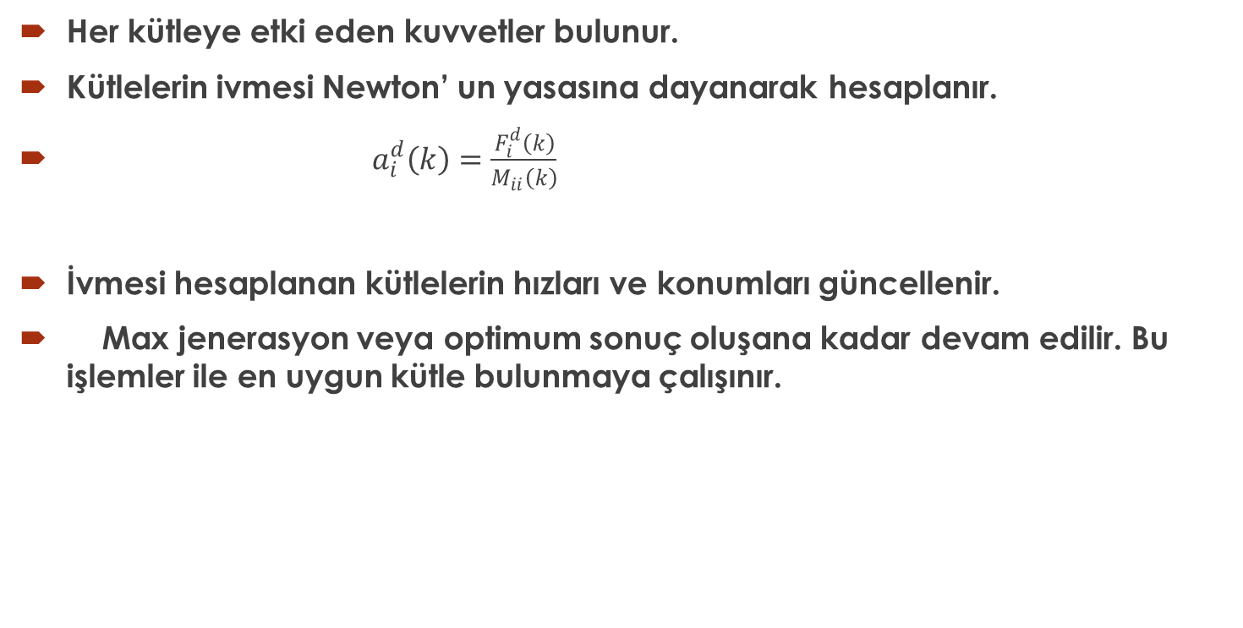
Her kütleye etki eden kuvvetler bulunur.
Kütlelerin ivmesi Newton’ un yasasına dayanarak hesaplanır.
${ a}_{i}^{d}\left(k\right)=\frac{F_{i}^{d}\left(k\right)}{M_{ii}\left(k\right)}$
İvmesi hesaplanan kütlelerin hızları ve konumları güncellenir.
Max jenerasyon veya optimum sonuç oluşana kadar devam edilir. Bu işlemler ile en uygun kütle bulunmaya çalışınır.
M_{ii} i. kütlenin eylemsizlik kütlesidir.

Slide 9
Yerçekimsel Arama Algoritması Akış Diyagramı

Slide 10
YYA ALGORİTMASININ KULLANIM ALANLARI
Görüntü Sıkıştırma
Fonksiyon Optimizasyonu
Seyyar Tüccar Problemi(Traveling Salesman Problem)
Sınıflandırıcı Tasarımı
Filtre Tasarımı
Kod Defteri Oluşturma
Anten Tasarımı
Yapay Sinir Ağları
Kümeleme
Öznitelik Seçimi
Güç Sistemleri

Slide 11
YYA ALGORİTMASININ AVANTAJLARI
Doğrusal olmayan optimizasyon problemlerini çözmek için uygun sürü tabanlı algoritmadır
Daha az hesaplama süresi gerektirir
Etkileşimli olarak çalıştırılabilir, kullanıcı tarafından önerilen çözümlere uyum sağlayabilir.
Yüksek hassasiyetli sonuçlar verir
Problemlere uygulanması kolaydır

Slide 12
YYA ALGORİTMASININ DEZAVANTAJLARI
YYA operatörleri doğası gereği karmaşıktır.
YYA'nın arama yeteneği, algoritmanın son yinelemelerinde yavaşlar
Sınırlı sürede optimum çözüm için garanti yoktur

Slide 13
KAYNAKÇA
Rashedi, E., Nezamabadi, H. and Saryazdi, S., “GSA: A Gravitational Search Algorithm”, Information Sciences, (2009).
Kazak, N., “Geliştirilmiş Yerçekimsel Arama Algoritması”, Yayınlanmamış Yüksek Lisans Tezi, Bilecik Üniversitesi Fen B
Garcia Marquez, Fausto Pedro, “Handbook of Research on Big Data Clustering and Machine Learning”, Unıversidad Castilla-La Mancha, Spain

